Slide 1
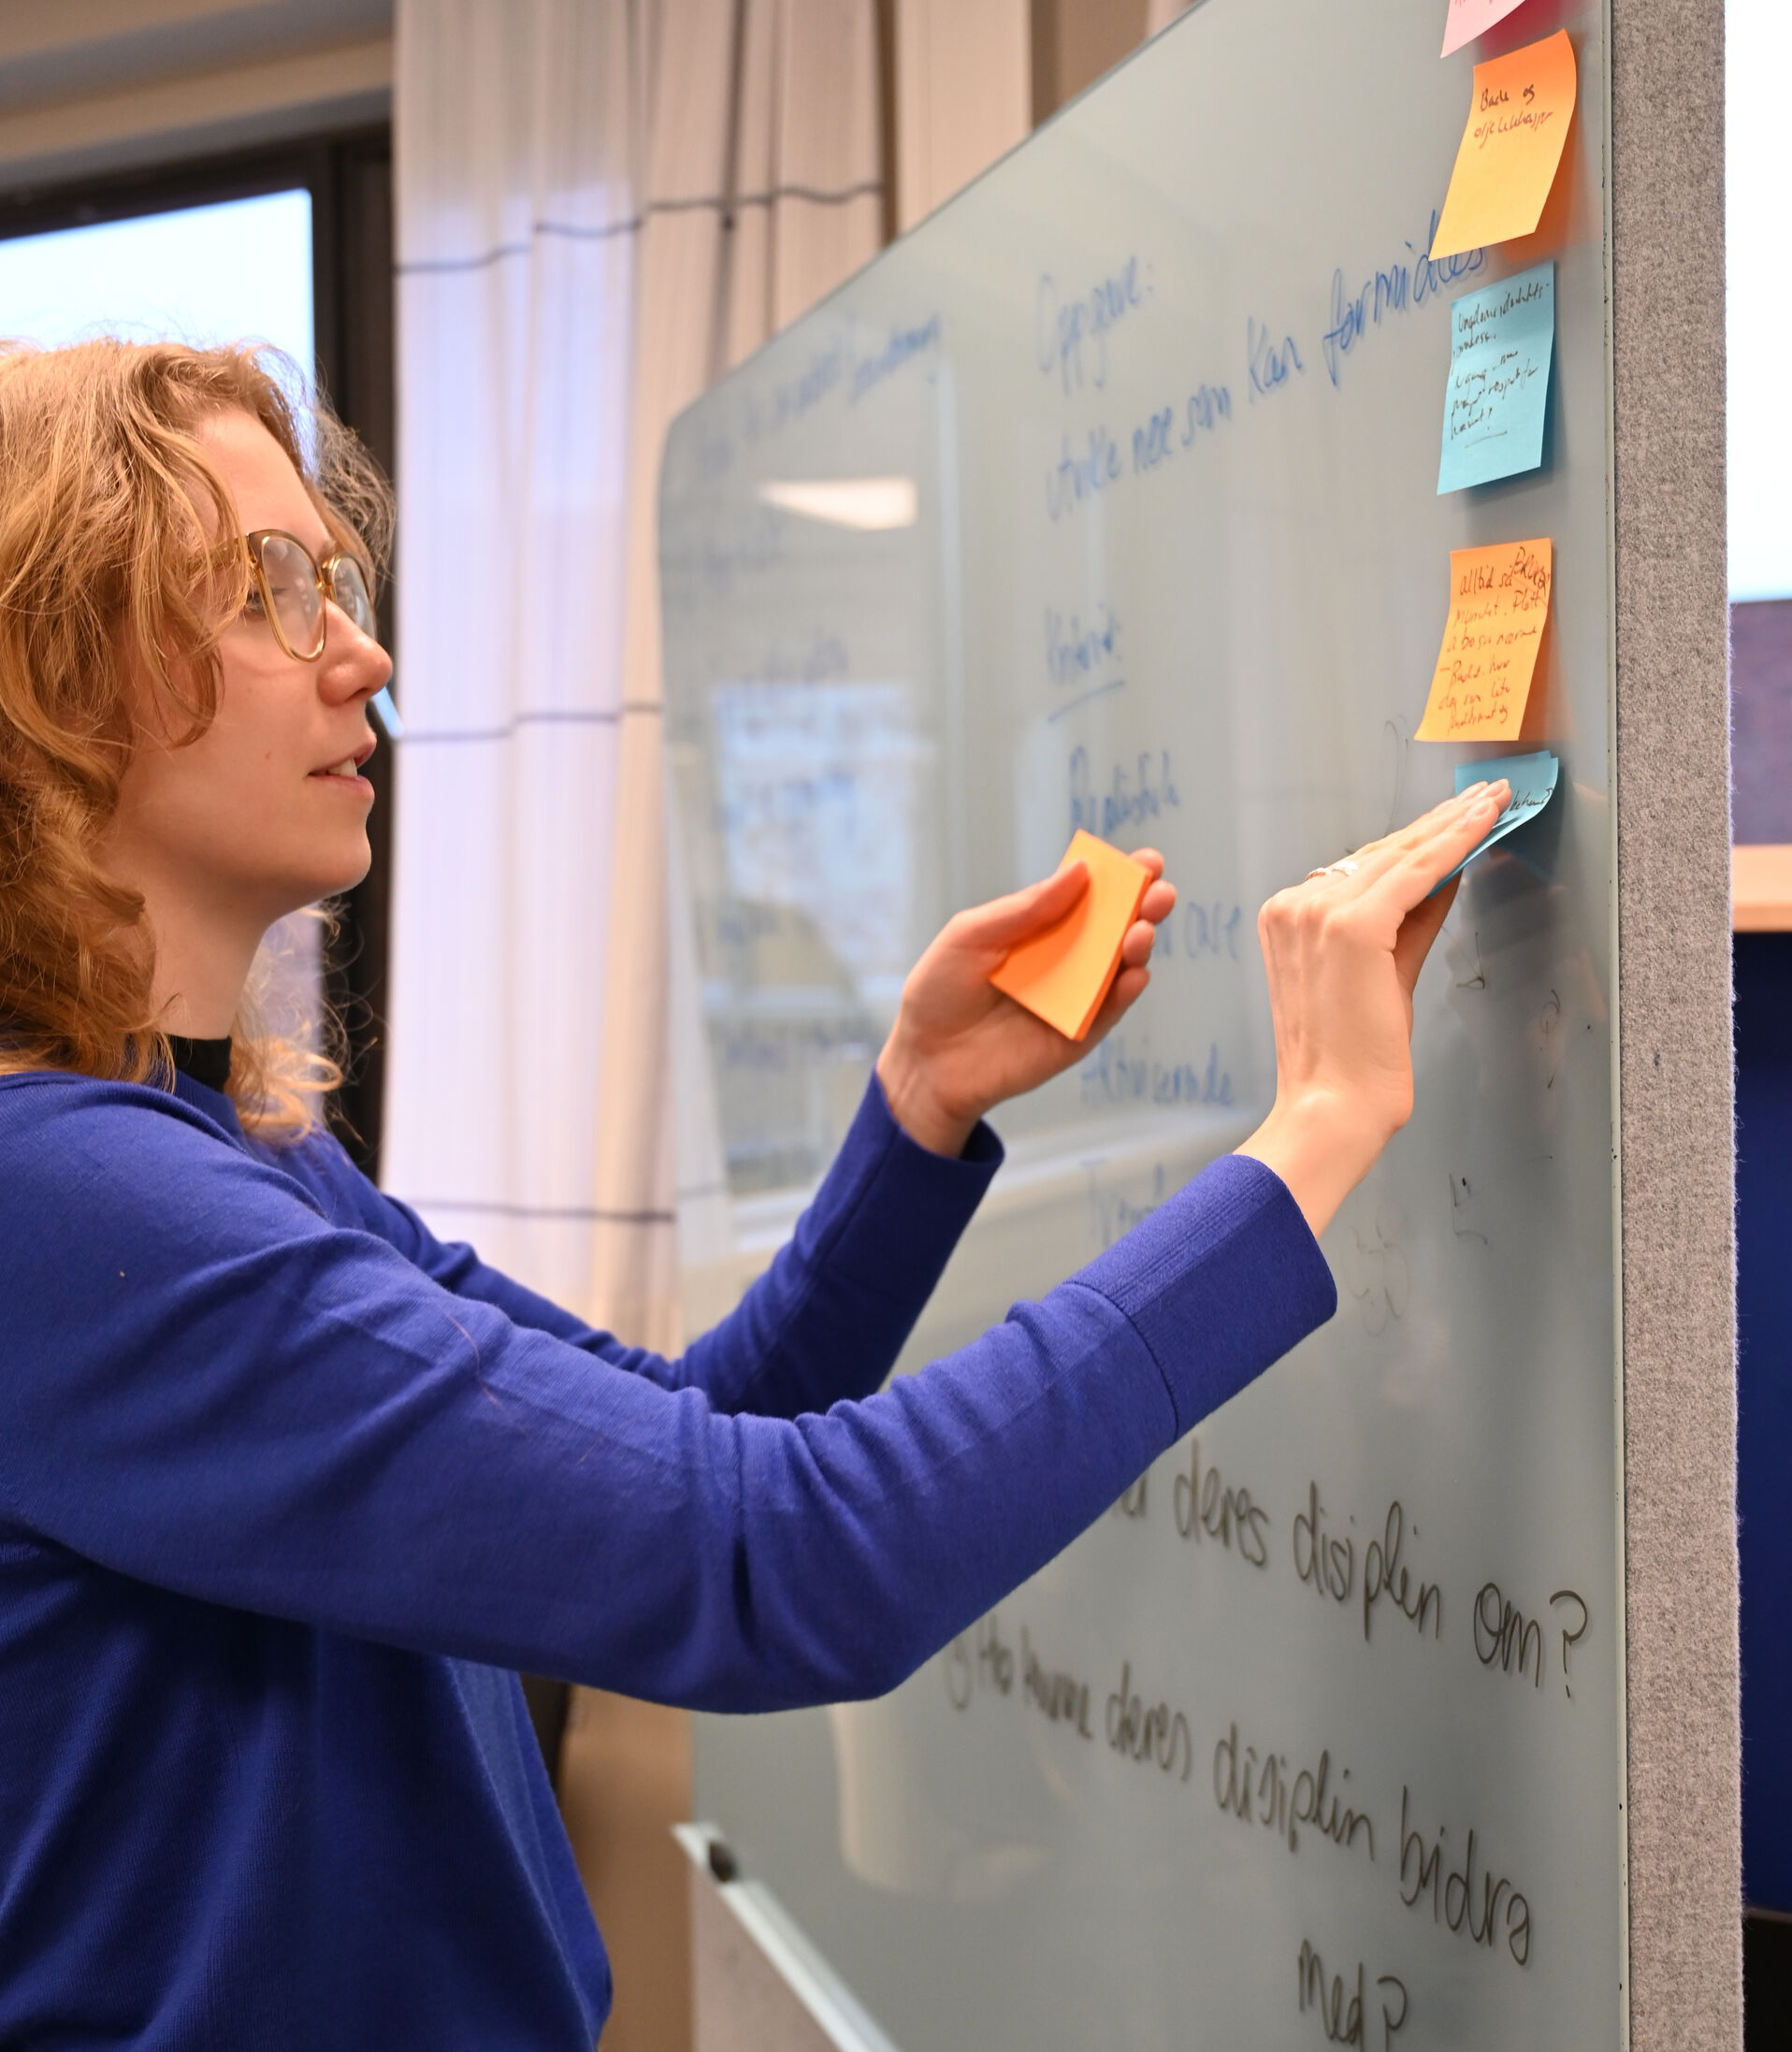
Prosjektarbeid i praksis
Anja Røyne
KURT, INTED og Fysisk institutt

Slide 2
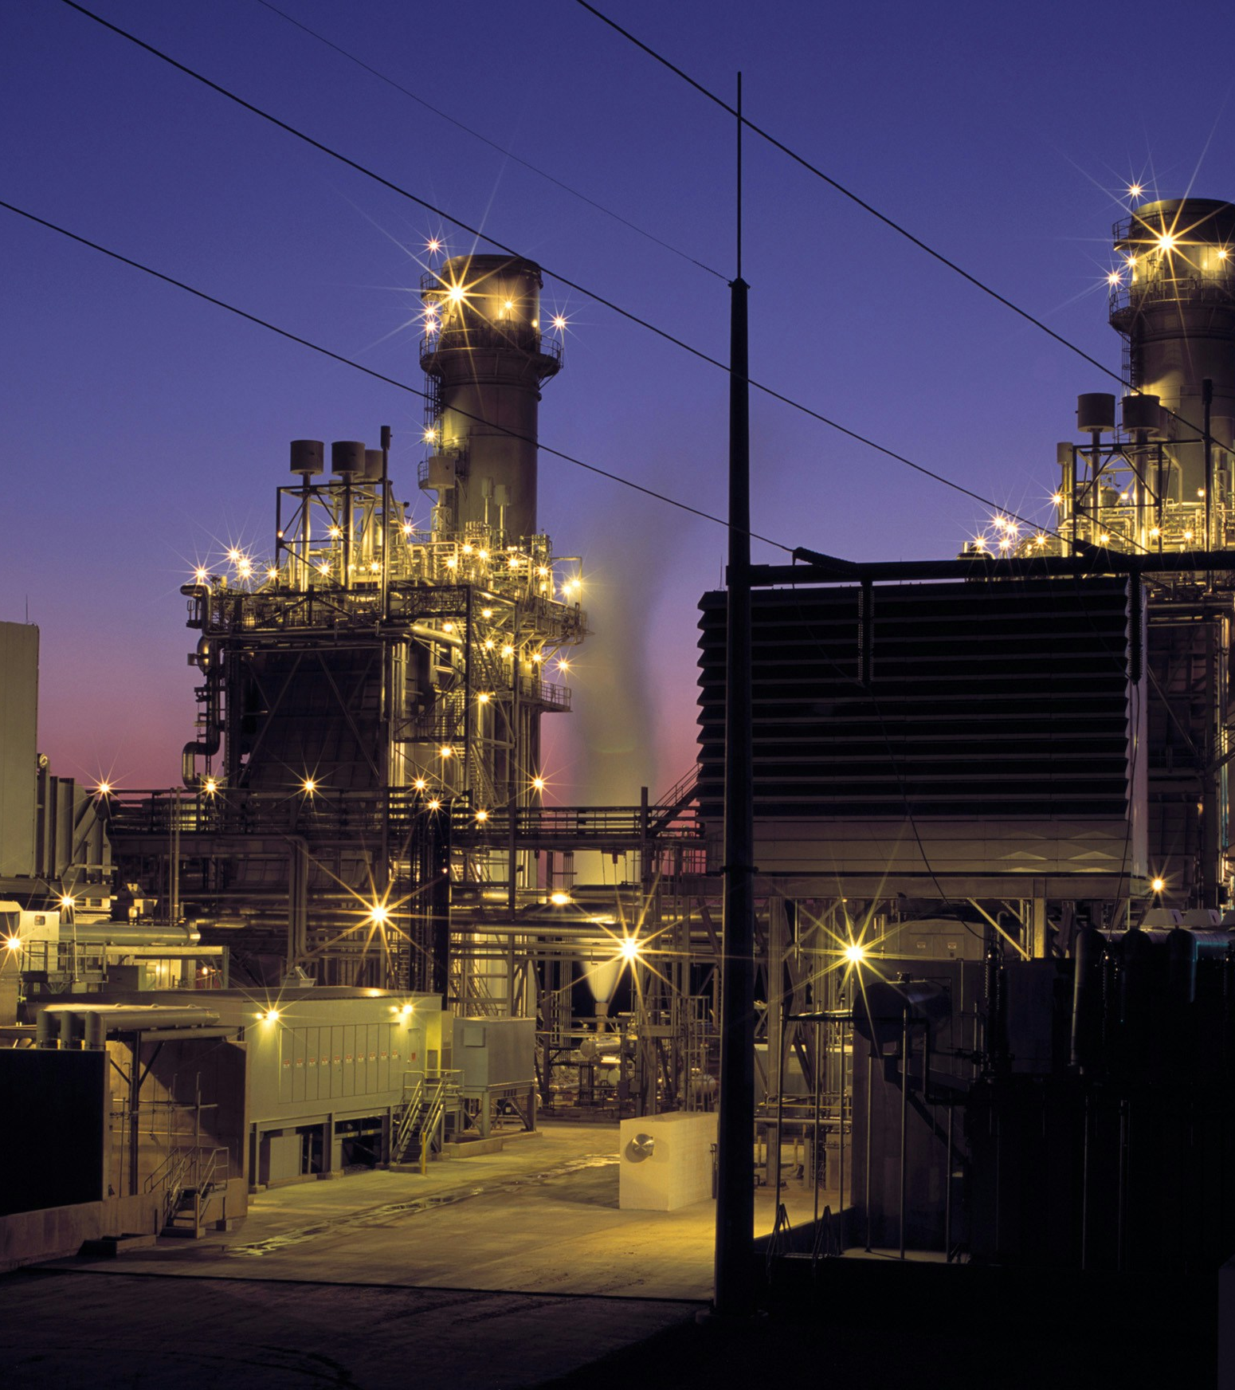
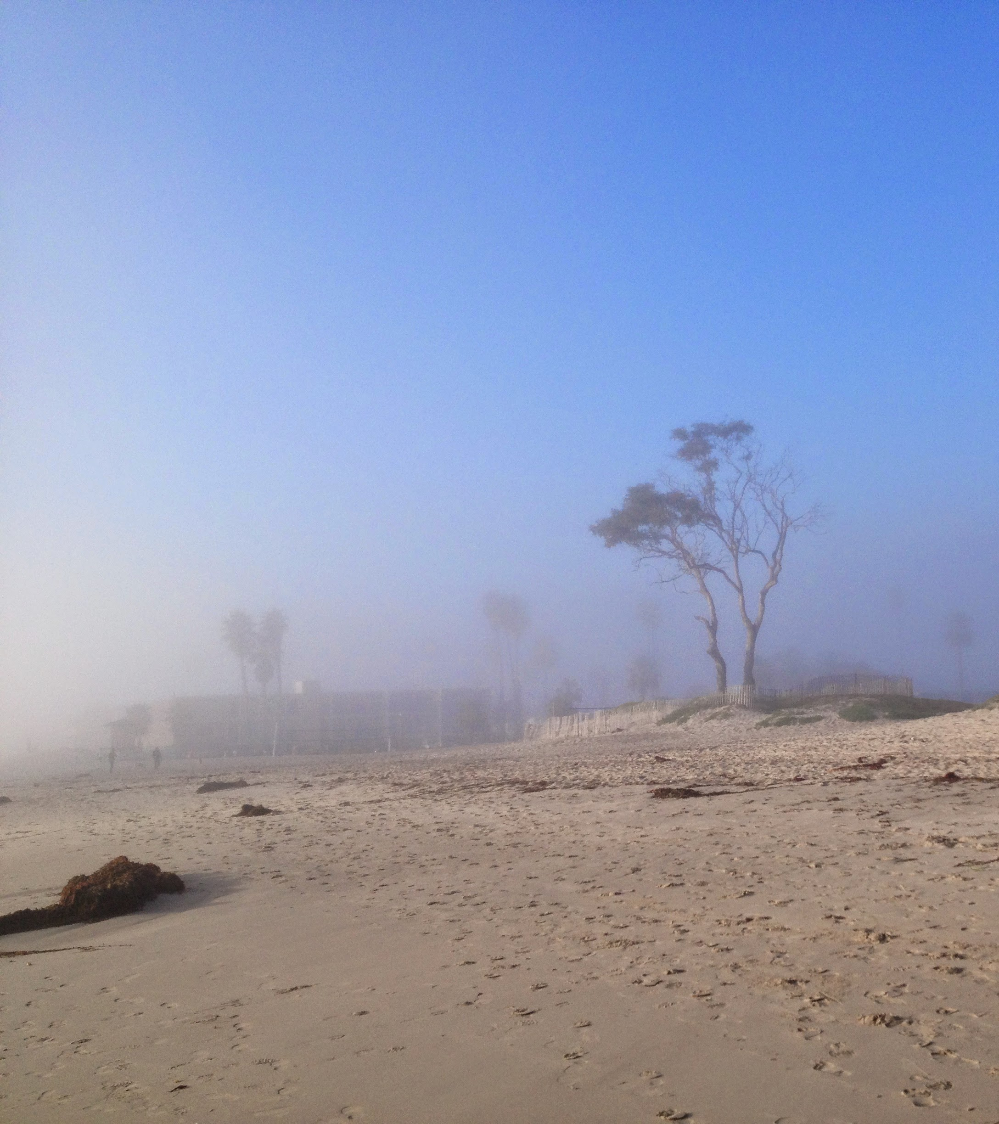
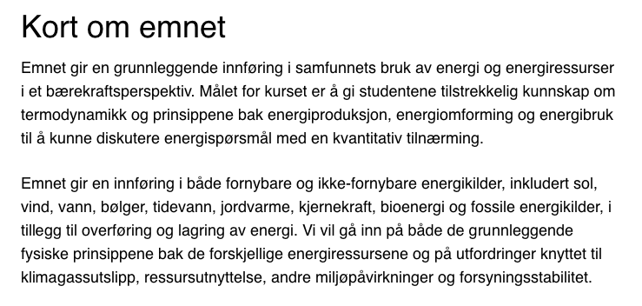
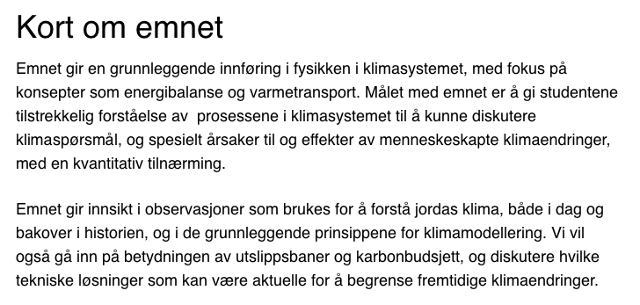
FYS1030
Fysikk og energiressurser
5 stp
vårsemester
FYS1035
Fysikk og klimaendringer
5 stp
høstsemester
Photo by American Public Power Association on Unsplash

Slide 3
Hvorfor prosjektarbeid i grupper?
Faglig utforsking og fordypning
Knytte læringen tett på studentenes egne interesser, motivasjoner, ambisjoner
Arbeidslivsrelevans
Trene ferdigheter og kompetanser:
    samarbeid
    muntlig og skriftlig kommunikasjon og formidling
    prosjektledelse
    tverrfaglig kompetanse (dersom gruppene er tverrfaglige)

Slide 4
Typiske utfordringer i gruppearbeid
Dårlig kommunikasjon
Kommer for sent i gang
Dårlig definert problemstilling
Dårlig bruk av kilder
Mangler integrasjon (parallelt arbeid)
«Gratispassasjerer»

Slide 5
Forslag til løsninger

Slide 6
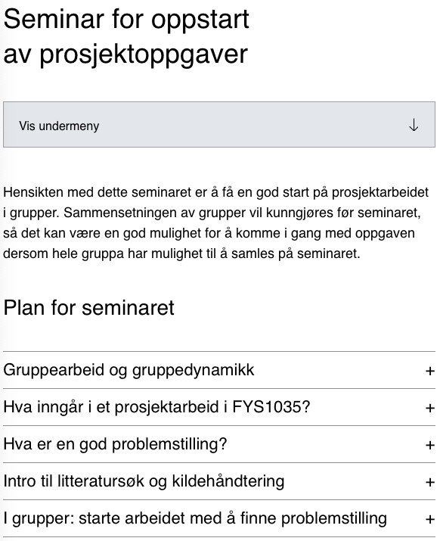

Slide 7
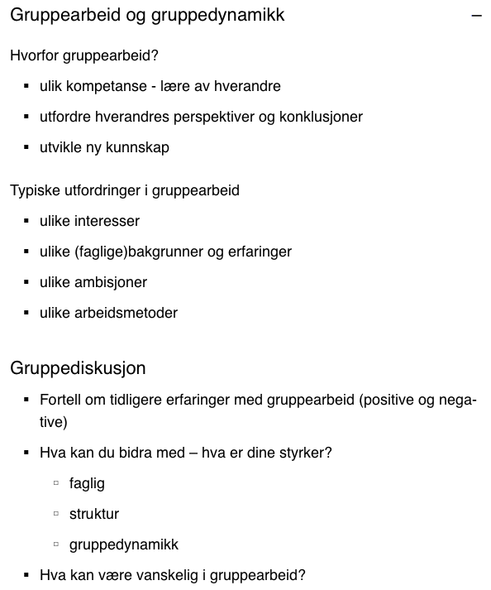

Slide 8
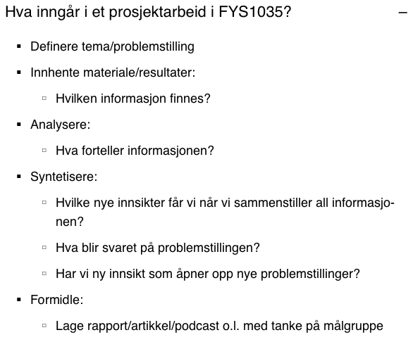

Slide 9
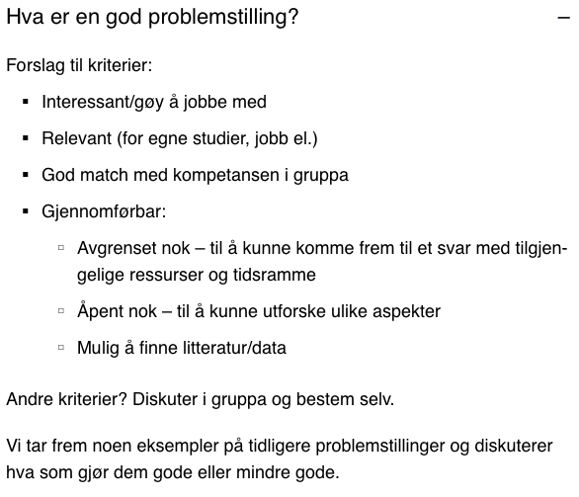

Slide 10
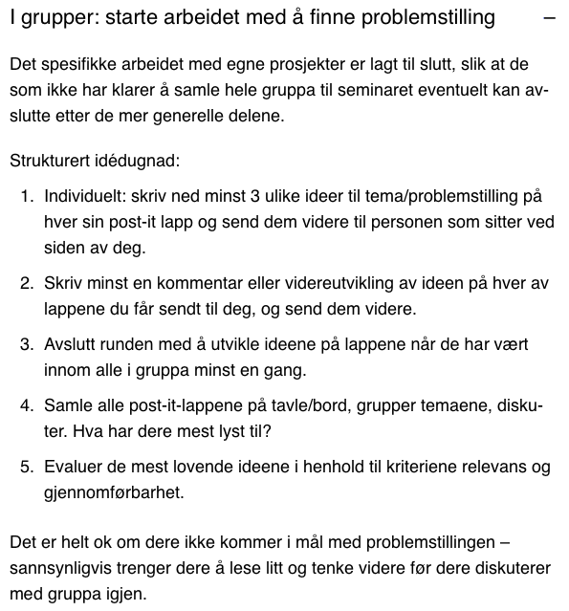

Slide 11
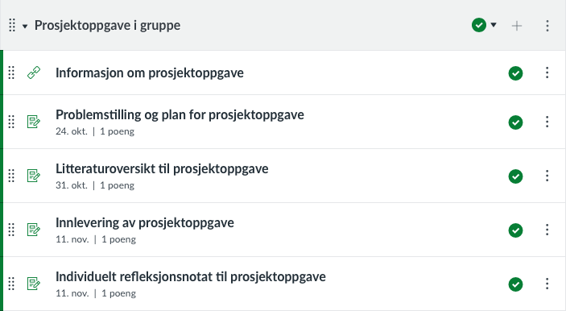

Slide 12
Diskusjon: Hvordan få til gode praksiser i prosjektarbeid?

